Slide 1
Bölge-D Tedarik Kesintisi
Tedarik Zinciri Risk Analizi ve Aksiyon Planı
Contoso Üretim A.Ş. — Dayanıklı Tüketim
Planlama Ufku: 2026 İkinci Yarısı – 2027 · Kriz Başlangıcı: Eylül 2026
Senaryo modellemesi · Monte Carlo (P10–P90) · Karar tetikleyicileri · Maliyet/fayda
Yönetim Sunumu · Gizli · Tüm değerler TL
Notes:
Bu sunum, Eylül 2026'da Bölge-D koridorunda başlayan varsayımsal jeopolitik kriz nedeniyle ortaya çıkan tedarik zinciri riskini modelliyor. 12 veri kaynağını birleştirip maruziyet, dört senaryo, beklenen değer, Monte Carlo, karar tetikleyicileri ve aksiyon planını sunuyoruz. Tüm değerler TL. Amacımız yönetimden erken karar ve kaynak onayı almak.

Slide 2
Yönetici Özeti
Durum, finansal etki ve öneri — tek bakışta
Şoka maruz gelir payı
Beklenen FAVÖK etkisi
FAVÖK aralığı (P10–P90)
En kısa kriz saati
%88.9
-0.94 mlr TL
-2.06 … -0.10 mlr
4,3 hafta
Durum
Öneri
• Eylül 2026'da Bölge-D koridorunda ani kesinti; navlun endeksi 100→370, tedarikçi teslim PMI 50→35 (daralma).
• Kritik bileşenlerin 8'i tek kaynaklı ve Bölge-D'ye bağlı; ciromuzun %88,9'u bu bileşenlere maruz.
• En kısa kriz saati 4,3 hafta (Inverter Kompresör) — envanter tamponu birkaç hafta içinde tükeniyor.
• Olasılık ağırlıklı beklenen FAVÖK etkisi ≈ −0,94 mlr TL; ağır senaryoda −1,74 mlr TL.
1. Alt tedarikçi devreye alma sürecini DERHAL başlat (4–12 hafta gecikme — arz tükenmeden karar).
2. Emniyet stoğu + ön-üretim ile ilk 1–2 ayı tamponla.
3. Korunaklı (risk-dışı) ürünlere kapasite kaydır.
4. Düşük esnek ürünlerde seçici fiyat yansıtması.
5. Kritik pencerede hızlı (hava) navlun.
→ Alt tedarikçi devrede Ağır senaryoda FAVÖK kaybı ~0,40 mlr TL azalır.
Contoso Üretim A.Ş. · Bölge-D Tedarik Kesintisi Risk Modeli · Gizli
2
Notes:
Özet mesaj: maruziyet yüksek (%88,9 gelir), kriz saati kısa (4,3 hafta) ve beklenen FAVÖK etkisi yaklaşık -0,94 milyar TL. En kritik karar, uzun devreye alma süreleri nedeniyle alternatif tedarikçileri arz tükenmeden aktive etmektir. Beş kaldıraçlı aşamalı plan öneriyoruz; alt tedarikçi devrede iken ağır senaryoda ~0,40 milyar TL iyileşme sağlanıyor.

Slide 3
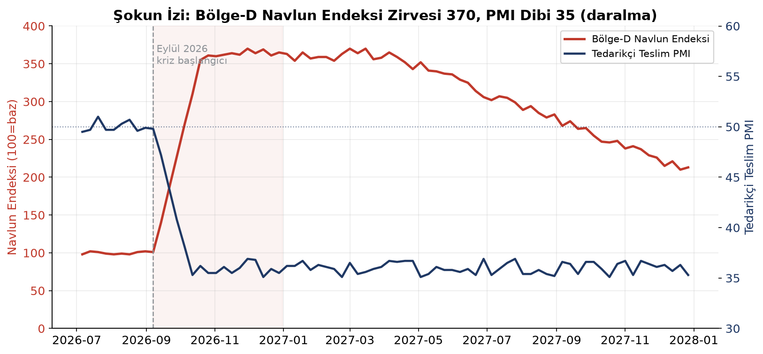
Durum: Jeopolitik Kriz ve Etkilenen Koridor
Bölge-D navlun endeksi ve tedarikçi teslim PMI
Öne çıkanlar
• Kriz Eylül 2026'da başlıyor.
• Bölge-D navlun endeksi 100 bazdan 370'e sıçrıyor (~3,7x).
• Ortalama teslim süresi 14→24 güne çıkıyor.
• Tedarikçi teslim PMI 50'nin altına, 35'e iniyor (güçlü daralma).
• USD/TRY ve EUR/TRY yapısal olarak ~%18–19 yükseliyor.
Contoso Üretim A.Ş. · Bölge-D Tedarik Kesintisi Risk Modeli · Gizli
3
Notes:
Şokun büyüklüğünü üç öncü gösterge doğruluyor: navlun endeksi 3,7 katına çıkıyor, teslim süresi 14'ten 24 güne uzuyor ve PMI 35'e düşerek güçlü daralmaya işaret ediyor. Bu göstergeler hem tetikleyici hem de gözetleme kulesi metriklerimizin temeli.

Slide 4
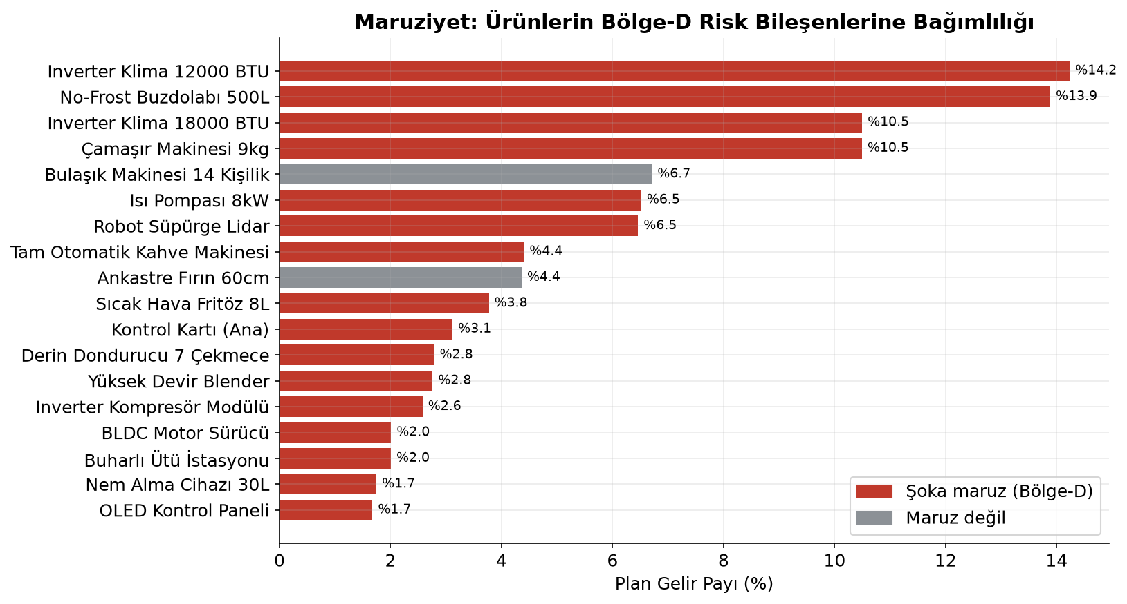
Maruziyet: Hangi Ürünler Risk Altında?
Reçete (BOM) üzerinden Bölge-D bağımlılığı ve gelir payı
Bulgular
• Toplam gelirin %88.9'i şoka maruz ürünlerden.
• En yüksek maruziyet: Inverter Klima 12/18, No-Frost Buzdolabı, Isı Pompası.
• İklimlendirme ailesi en fazla risk bileşeni içeriyor (5'e kadar).
• Maruz değil: Bulaşık Makinesi, bazı beyaz eşya kalemleri — kapasite kaydırma için korunaklı liman.
Contoso Üretim A.Ş. · Bölge-D Tedarik Kesintisi Risk Modeli · Gizli
4
Notes:
Maruziyeti reçete üzerinden hesapladık: bir ürün en az bir Bölge-D bileşeni içeriyorsa maruz kabul edilir. Cironun %88,9'u maruz. İklimlendirme ürünleri en kırılgan çünkü kompresör, sensör, mikrodenetleyici gibi birden fazla Bölge-D bileşenine bağlılar. Maruz olmayan ürünler kapasite kaydırma için kullanılabilir.

Slide 5
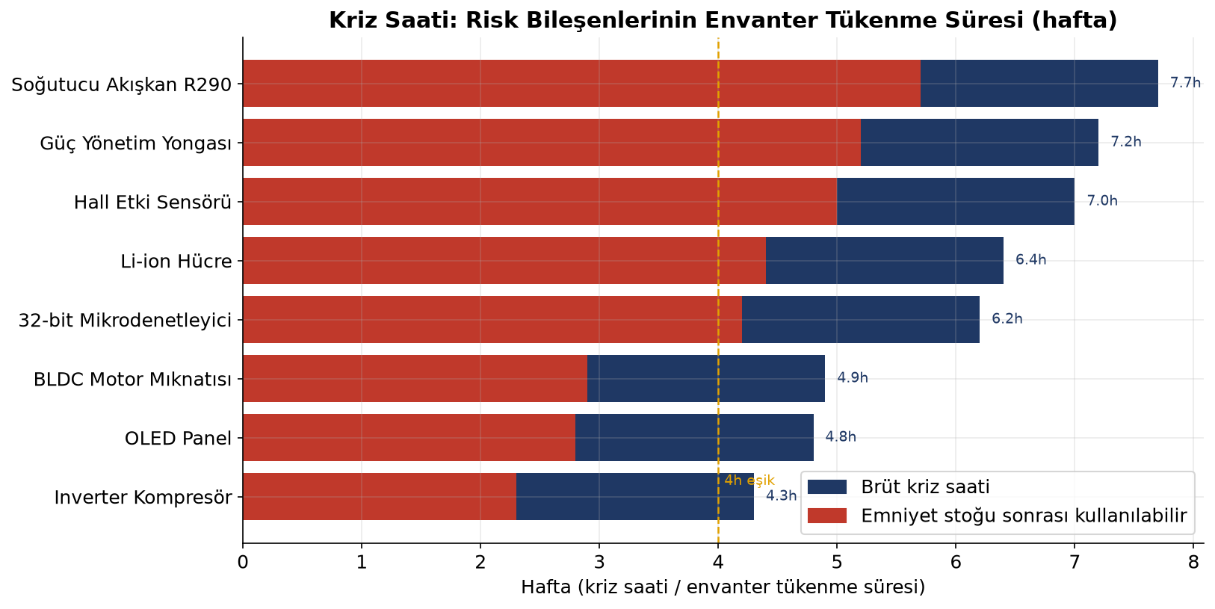
Kriz Saati: Envanter Tükenme Süresi
Risk bileşenlerinin mevcut stokla dayanma süresi (hafta)
Kritik kalemler
• KMP-INV (Kompresör): 4,3 hafta — emniyet sonrası yalnızca 2,3 hafta.
• OLED-P (Panel): 4,8 hafta.
• BLDC-MG (Mıknatıs): 4,9 hafta.
• Normal tedarik süreleri 12–18 hafta → mevcut stok yeni sevkiyat gelmeden tükenir.
• Sonuç: Karar penceresi haftalarla ölçülüyor.
Contoso Üretim A.Ş. · Bölge-D Tedarik Kesintisi Risk Modeli · Gizli
5
Notes:
Kriz saati = mevcut stok / haftalık tüketim. En kritik kalem Inverter Kompresör: sadece 4,3 hafta, emniyet stoğunu korursak 2,3 hafta. Normal tedarik süreleri 12-18 hafta olduğundan, kriz sırasında yeni sevkiyat gelmeden stok tükenir. Bu yüzden karar penceresi çok dar ve alt tedarikçi aktivasyonu hemen başlamalı.

Slide 6
Senaryo Varsayımları
Dört senaryo — kesinti, navlun, arz, talep ve olasılık
Senaryo | Kesinti (hafta) | Navlun çarpanı | Tedarik eki (hafta) | Risk arz % | Talep etkisi % | Olasılık
Baz | 8 | 1.8x | +4 | %70 | %-6 | %30
Orta | 16 | 2.8x | +8 | %45 | %-14 | %38
Ağır | 26 | 3.6x | +12 | %25 | %-24 | %22
Uzayan/Kalıcı | 40 | 3.0x | +10 | %35 | %-18 | %10
Senaryo mantığı
• Baz (hızlı normalleşme, %30): ~2 ay kesinti, navlun ılımlı, arz %70'e iner.
• Orta (uzayan kesinti, %38): ~4 ay, navlun 2,8x, arz %45 — seçici fiyat yansıtması gerekir.
• Ağır (genişleyen kriz, %22): ~6 ay+, arz %25, ciddi üretim kısıtı.
• Uzayan/Kalıcı (%10): ~9 ay, kalıcı kayma, çift kaynak zorunlu, yapısal maliyet artışı.
Contoso Üretim A.Ş. · Bölge-D Tedarik Kesintisi Risk Modeli · Gizli
6
Notes:
Dört senaryo, verilen varsayım tablosundan alındı. Olasılıklar toplamı 1,0. Orta senaryo en yüksek olasılığa (%38) sahip ve merkezi planlama varsayımımız. Ağır ve Uzayan senaryolar düşük olasılıklı ama yüksek etkili — hazırlıklı olmamız gereken kuyruğu temsil ediyorlar.

Slide 7
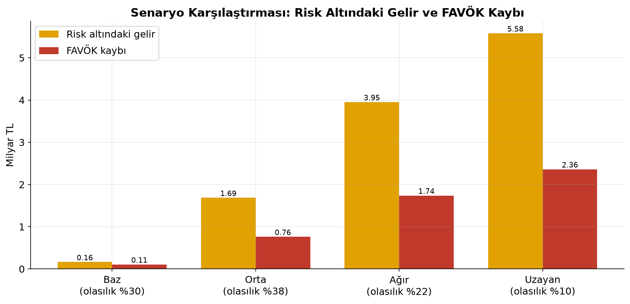
Senaryo Sonuçları: Risk Geliri ve FAVÖK Kaybı
Kısıtlı arz altında risk altındaki gelir ve FAVÖK etkisi
Sonuçlar
• Baz: risk gelir 0.16 mlr, FAVÖK -0.11 mlr.
• Orta: 1.69 mlr / -0.76 mlr.
• Ağır: 3.95 mlr / -1.74 mlr.
• Uzayan: 5.58 mlr / -2.36 mlr.
Risk geliri arz kısıtı ve talep etkisinden bağlayıcı olanla belirlenir.
Contoso Üretim A.Ş. · Bölge-D Tedarik Kesintisi Risk Modeli · Gizli
7
Notes:
Her senaryoda risk altındaki gelir ve FAVÖK kaybı, kısıtlı bileşen arzı altında üretilebilir miktardan türedi. Kayıp satış = plan satış × (1 − min(1+talep etkisi, üretilebilir oran)). Arz kısıtı çoğu senaryoda bağlayıcı kısıt. Ağır senaryoda risk geliri ~3,95 milyar TL'ye ulaşıyor.

Slide 8
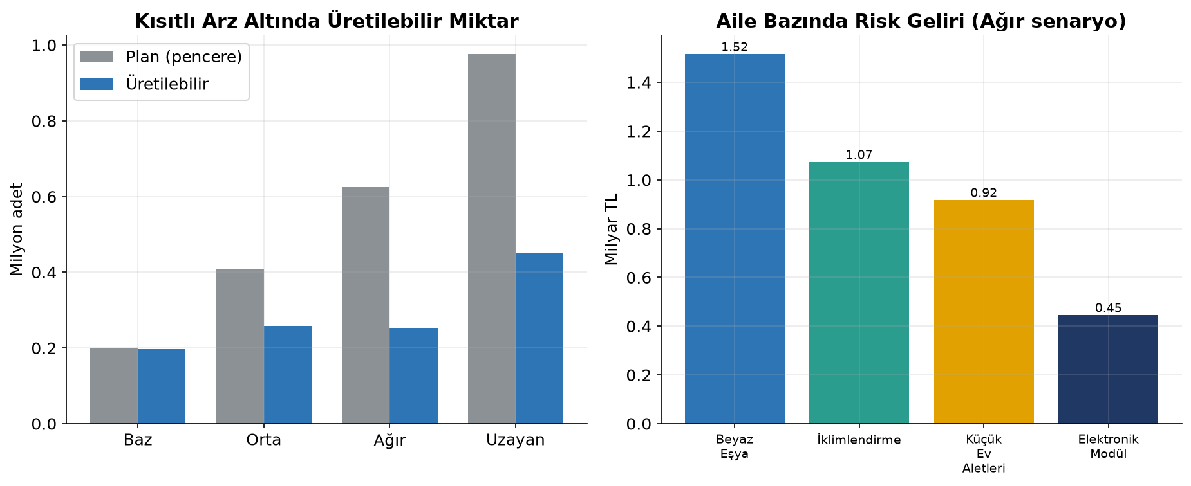
Satış, Üretim ve Tedarik Etkisi
Üretilebilir miktar ve aile bazında risk geliri
Notlar
• Kesinti uzadıkça üretilebilir miktar plan gerisinde.
• En büyük mutlak risk: Beyaz Eşya ve İklimlendirme aileleri.
• Elektronik Modül düşük hacim ama yüksek bileşen yoğunluğu.
• Envanter tamponu ilk ayları kısmen koruyor.
Contoso Üretim A.Ş. · Bölge-D Tedarik Kesintisi Risk Modeli · Gizli
8
Notes:
Sol grafik senaryo bazında plan ve üretilebilir miktarı karşılaştırıyor; kesinti uzadıkça makas açılıyor. Sağ grafik ağır senaryoda aile bazında risk gelirini gösteriyor: mutlak olarak en büyük risk Beyaz Eşya ve İklimlendirmede. Envanter tamponu ilk ayları kısmen koruyor, sonrasında arz kısıtı tam devreye giriyor.

Slide 9
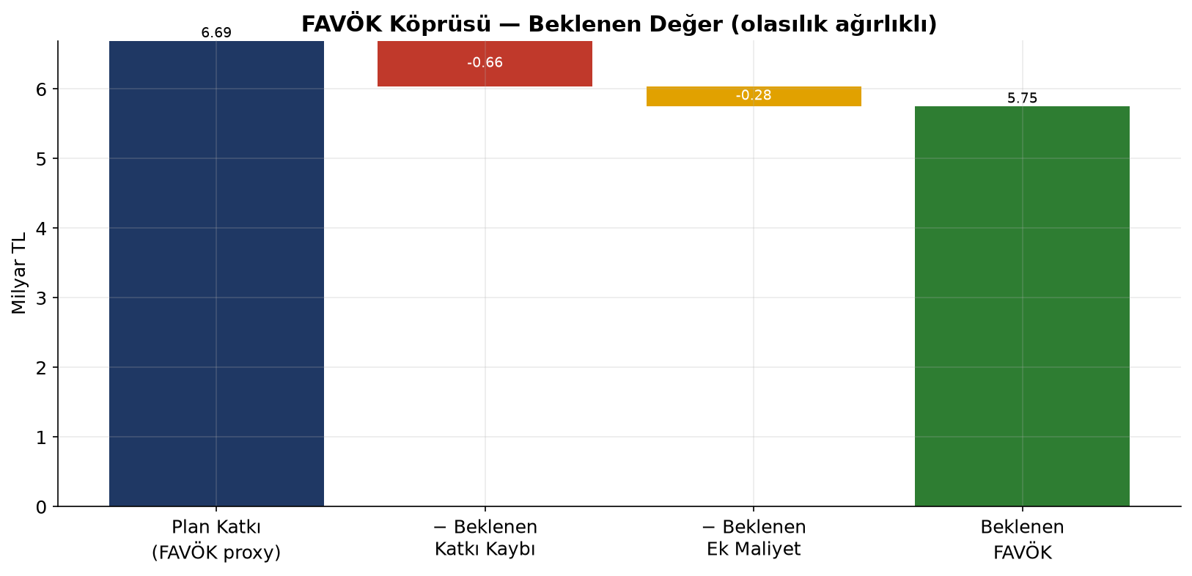
Finansal Köprü: FAVÖK Etkisi
Plan katkıdan beklenen FAVÖK'e — olasılık ağırlıklı köprü
Köprü
• Plan katkı (FAVÖK proxy): 6.69 mlr TL.
• − Beklenen katkı kaybı: 0.66 mlr TL.
• − Beklenen ek maliyet (navlun): 0.28 mlr TL.
• = Beklenen FAVÖK: 5.75 mlr TL.
Etki ≈ plan katkının %14'ü.
Contoso Üretim A.Ş. · Bölge-D Tedarik Kesintisi Risk Modeli · Gizli
9
Notes:
FAVÖK köprüsü, plan katkısından (6,69 milyar TL) beklenen katkı kaybı ve ek navlun maliyetini düşerek beklenen FAVÖK'e (5,75 milyar TL) ulaşıyor. Net beklenen etki -0,94 milyar TL, yani plan katkısının yaklaşık %14'ü. Ek maliyet gelire dayalı navlun modeliyle hesaplandı; yapısal FX çift sayılmadı.

Slide 10
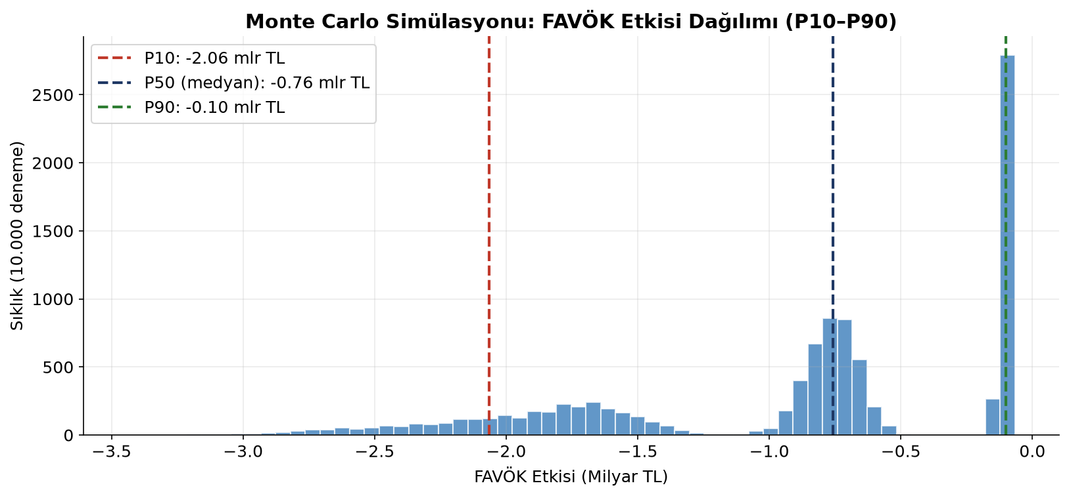
Beklenen Değer ve Monte Carlo (P10–P90)
10.000 deneme ile sonuç aralığı
Aralık
• Beklenen FAVÖK etkisi: -0.94 mlr TL.
• P10 (kötümser): -2.06 mlr TL.
• P50 (medyan): -0.76 mlr TL.
• P90 (iyimser): -0.10 mlr TL.
Kuyruk riski: kötü senaryolarda −2 mlr TL üzeri kayıp mümkün.
Contoso Üretim A.Ş. · Bölge-D Tedarik Kesintisi Risk Modeli · Gizli
10
Notes:
Monte Carlo simülasyonu senaryoları olasılıkla seçip arz, maliyet ve talep parametrelerine belirsizlik ekliyor. Beklenen etki -0,94 milyar TL; ancak dağılımın kötümser ucunda (P10) -2,06 milyar TL'ye kadar kayıp mümkün. Bu kuyruk riski, düşük olasılıklı ama yüksek etkili ağır/uzayan senaryolardan kaynaklanıyor ve erken aksiyonu haklı çıkarıyor.

Slide 11
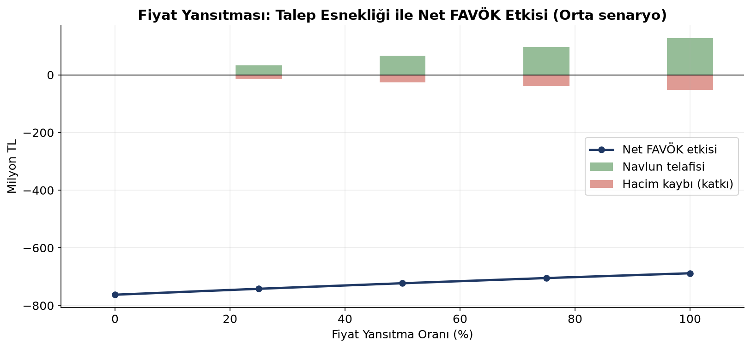
Fiyat Yansıtması ve Talep Esnekliği
Maliyet artışını fiyata yansıtmanın net FAVÖK etkisi
İçgörü
• Tam yansıtmada navlun telafisi hacim kaybını aşıyor → net FAVÖK iyileşiyor.
• Ancak yüksek esnek ürünlerde (Inverter Klima 12: −1,56) hacim riski yüksek.
• Öneri: SEÇİCİ yansıtma — düşük esnek ürünlerde (Buzdolabı −0,97) tam, yüksek esnekte kısmi.
• İkame kaçış oranı yüksek ürünlerde temkinli ol.
Contoso Üretim A.Ş. · Bölge-D Tedarik Kesintisi Risk Modeli · Gizli
11
Notes:
Fiyat yansıtmasını talep esnekliği ile modelledik. Portföy genelinde tam yansıtmada navlun telafisi (127 milyon TL) hacim kaybı katkısını (52 milyon TL) aşıyor, net FAVÖK iyileşiyor. Ancak bu ortalama; yüksek esnek ürünlerde hacim kaybı büyük. Bu yüzden seçici yansıtma öneriyoruz: düşük esnek kalemlerde tam, yüksek esnekte kısmi.

Slide 12
Karar Tetikleyicileri ve Gözetleme Kulesi
Öncü gösterge eşikleri → çekilecek kaldıraç
Öncü gösterge | Eşik | Seviye | Çekilecek kaldıraç
Envanter-hafta | < 8h | İzleme | Emniyet stoğu artır; açık siparişleri hızlandır
Envanter-hafta | < 6h | Aksiyon | Alt tedarikçi devreye alma sürecini başlat
Envanter-hafta | < 4h | Kritik | Hızlı navlun; korunaklı ürünlere kapasite kaydır
Navlun endeksi (D) | > 150 | İzleme | Fiyat yansıtmasına hazırlan
Navlun endeksi (D) | > 250 | Aksiyon | Seçici fiyat yansıtması; mod optimizasyonu
Navlun endeksi (D) | > 350 | Kritik | Azami azaltma; alt tedarik + kaydırma
Tedarikçi PMI | < 42 | Aksiyon | Alt tedarikçi sözleşmelerini aktive et; ön-üretim
Tedarikçi PMI | < 38 | Kritik | Tahsis modu; korunaklı portföye odak
Mevcut durum: Navlun endeksi zirve 370 (KRİTİK >350) · PMI dibi 35 (KRİTİK <38) · KMP-INV kriz saati 4,3h (KRİTİK) → Üç gösterge de KRİTİK eşikte: azami azaltma modu.
Contoso Üretim A.Ş. · Bölge-D Tedarik Kesintisi Risk Modeli · Gizli
12
Notes:
Karar tetikleyicileri üç öncü göstergeye dayanıyor: envanter-hafta, Bölge-D navlun endeksi ve tedarikçi teslim PMI. Her eşikte önceden tanımlı bir kaldıraç çekiliyor ve sahiplik atanıyor. Kritik nokta: mevcut verilerle üç gösterge de KRİTİK eşikte — bu, azami azaltma modunun şimdi devreye girmesi gerektiği anlamına geliyor.

Slide 13
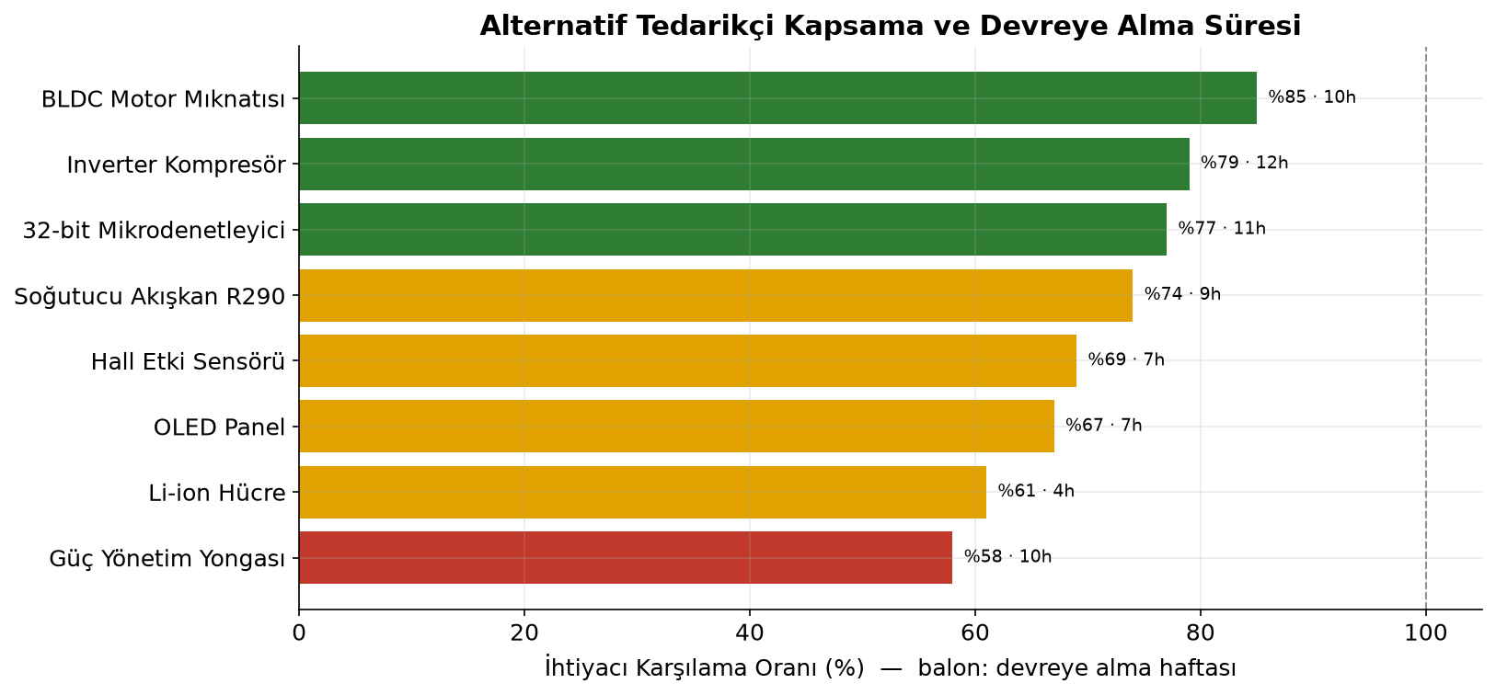
Aksiyon Planı: Maliyet/Fayda
Kaldıraçlar, alternatif tedarikçi kapsaması ve zaman çizelgesi
Kaldıraç maliyet/fayda
• Alt tedarikçi: prim %16–41, devreye alma 4–12h → arzı kısmen restore eder.
• Emniyet stoğu/ön-üretim: işletme sermayesi ↑ → kriz saatini uzatır.
• Kapasite kaydırma: düşük maliyet → risk-dışı gelir korunur.
• Seçici fiyat yansıtması: hacim kaybı → marj korunur.
• Hızlı navlun: yüksek birim maliyet → stokout önler.
Zaman çizelgesi
0–2 hafta: Alt tedarikçi + ön-üretim kararı · 2–6 hafta: LI-CELL/OLED/SNS aktivasyonu · 6–12 hafta: KMP-INV/MCU-32 alt kaynak · Sürekli: gözetleme kulesi + fiyat/kaydırma.
Contoso Üretim A.Ş. · Bölge-D Tedarik Kesintisi Risk Modeli · Gizli
13
Notes:
Aksiyon planı beş kaldıraçtan oluşuyor. Alternatif tedarikçi kapsama grafiği, hangi bileşenlerin ne kadar karşılanabildiğini ve devreye alma sürelerini gösteriyor: BLDC-MG %85 ve 10 hafta, ama LI-CELL sadece %61 ve 4 hafta. Zaman çizelgesi kısa devreye alma sürelilerini önce, kompresör gibi uzun kalemleri paralel başlatmayı öngörüyor.

Slide 14
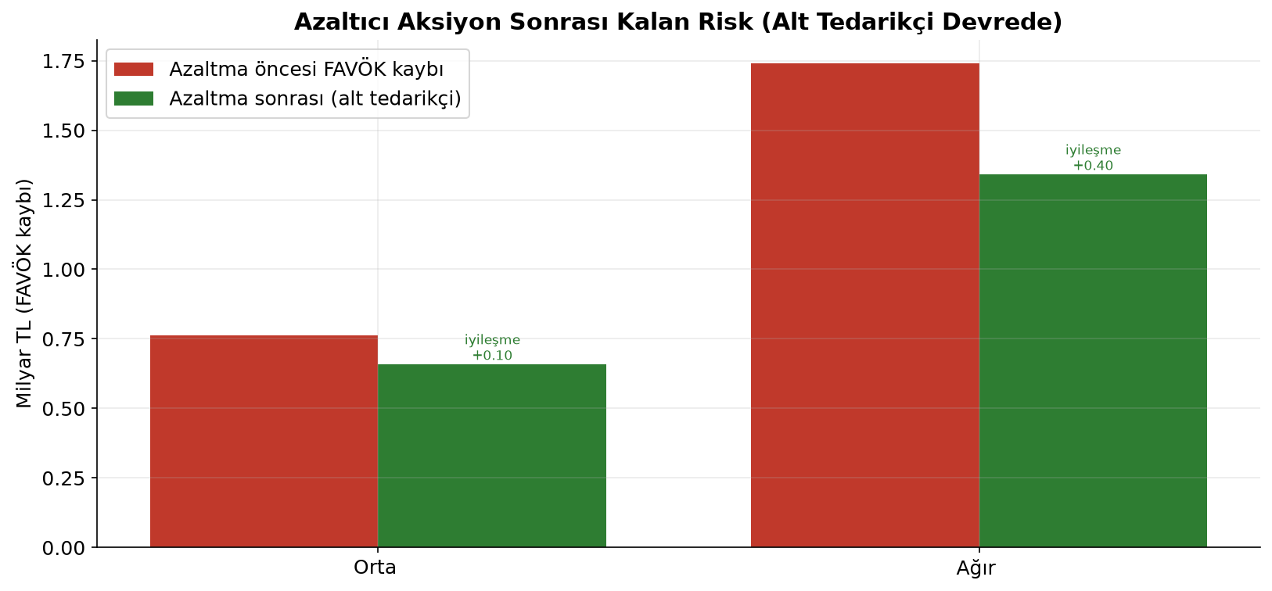
Azaltıcı Aksiyon Sonrası Kalan Risk
Alternatif tedarikçi devrede — FAVÖK kaybındaki iyileşme
İyileşme
• Orta: -0.76 → -0.66 mlr (+0.10).
• Ağır: -1.74 → -1.34 mlr (+0.40).
• Kalan risk devreye alma süreleri ve alt kapasite tavanından kaynaklanıyor.
• Ön-üretim + kaydırma ile ek iyileşme mümkün.
Contoso Üretim A.Ş. · Bölge-D Tedarik Kesintisi Risk Modeli · Gizli
14
Notes:
Alternatif tedarikçiler devreye alındığında FAVÖK kaybı Orta senaryoda ~0,10 milyar, Ağır senaryoda ~0,40 milyar TL iyileşiyor. Kalan risk iki nedenden kaynaklanıyor: devreye alma süreleri (özellikle kompresörde 12 hafta) ve alt kapasite tavanı (bazı bileşenlerde ihtiyacın altında). Ön-üretim ve kapasite kaydırma ile ek iyileşme sağlanabilir.

Slide 15
Riskler ve Öneri
Karar için özet ve talep edilen onaylar
Başlıca riskler
Öneri ve talep
• Kriz saati çok kısa (4,3h) — alt tedarikçi devreye alma süreleri (12h'e kadar) stoku aşabilir.
• Uzayan/kalıcı kayma senaryosunda çift kaynak yapısal zorunluluk.
• Yüksek esnek ürünlerde fiyat yansıtması hacim kaybı riski.
• Alt kapasite bazı kritik bileşenlerde ihtiyacın altında.
• Navlun ve FX baskısı marjı sürekli sıkıştırıyor.
1. Alt tedarikçi aktivasyonu için BUGÜN onay (en kritik: KMP-INV, OLED-P, BLDC-MG).
2. Q3'te emniyet stoğu/ön-üretim için işletme sermayesi tahsisi.
3. Gözetleme kulesini haftalık yönetim ritmine bağla.
4. Seçici fiyat yansıtması yetkisi (düşük esnek ürünler).
5. Korunaklı ürünlere kapasite kaydırma planını onayla.
→ Beklenen FAVÖK koruması: 0,1–0,4 mlr TL (+ ön-üretim/kaydırma ile daha fazla).
Contoso Üretim A.Ş. · Bölge-D Tedarik Kesintisi Risk Modeli · Gizli
15
Notes:
Kapanış: Riskler kısa kriz saati, uzun devreye alma süreleri ve yüksek maruziyette yoğunlaşıyor. Yönetimden beş somut onay talep ediyoruz — en acili alternatif tedarikçi aktivasyonu için bugün karar. Bu aksiyonlar beklenen FAVÖK'ü 0,1–0,4 milyar TL koruyor, ön-üretim ve kaydırma ile daha fazlası mümkün.

Slide 16
Ek: Yöntem ve Varsayımlar
Şeffaflık — modelin temeli
• Veri: 12 kaynak (ürün kataloğu, bileşen tedarik/risk, reçete/BOM, satış & üretim planı, envanter, açık siparişler, navlun endeksi, talep esnekliği, alternatif tedarikçi, senaryo varsayımları, makro göstergeler). Python (numpy/pandas).
• Maruziyet: reçetede ≥1 Bölge-D bileşeni içeren ürünler; gelir payı 18 aylık plan geliri üzerinden.
• Kriz saati = mevcut stok / haftalık tüketim. Etkilenen pencere = yuvarla(kesinti_hafta / 4,345).
• Kısıtlı üretim: risk bileşen arzı senaryo yüzdesine iner; envanter tamponu (stok−emniyet) ilk ayları kapatır; ürün üretilebilir oranı = risk bileşenlerinin karşılama oranlarının minimumu.
• Kayıp satış = plan × (1 − min(1+talep_etkisi, üretilebilir_oran)); kalıcı kayıp = ikame kaçış oranı ile.
• Ek maliyet (navlun) = maruz pencere geliri × %3,5 × (navlun_çarpanı − 1). Katkı/FAVÖK = gelir × katkı marjı %.
• Beklenen değer = Σ(etki × olasılık). Monte Carlo = 10.000 deneme, parametre belirsizliği, P10–P90.
• Para birimi TL; bileşen maliyetleri baz FX (USD 47,07; EUR 50,94) ile çevrildi. Yapısal FX bağlam olarak; çift sayılmadı.
• Sınır: stratejik planlama modeli; birim bileşen maliyetleri gelir tabanıyla ölçeklendi; backlog/telafi ihtiyatlı dışlandı.
Contoso Üretim A.Ş. · Bölge-D Tedarik Kesintisi Risk Modeli · Gizli
16
Notes:
Ek slayt, tüm hesap yöntemini ve varsayımları şeffaf biçimde özetliyor. Model 12 veri kaynağını Python ile birleştiriyor. Ana varsayımlar: kriz saati stok/tüketim; kısıtlı üretim risk bileşen arz yüzdesiyle; ek maliyet gelire dayalı navlun modeliyle. Değerler TL. Bu, denetlenebilir ve tekrarlanabilir bir stratejik planlama modelidir.

